Slide 1


도면해석 자동화
인공지능 융합학과 2021137675 서승훈
Copyrightⓒ. Saebyeol Yu. All Rights Reserved.

Slide 2

CONTENTS
001
프로젝트 소개 및 현황
산업현황
프로젝트 소개
현재상황
002
금주진행상황
CAD파일 분석
CAD파일 Parsing
003
향후계획
Copyrightⓒ. Saebyeol Yu. All Rights Reserved.

Slide 3
Part 1.
프로젝트 소개 및 현황
ion
Copyrightⓒ. Saebyeol Yu. All Rights Reserved.

Slide 4
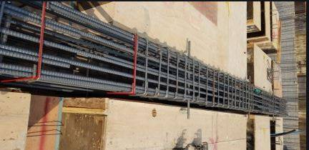
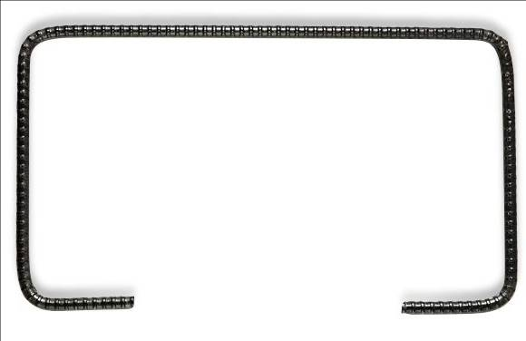
1.
산업현황
<그림 1>처럼, 건설현장에서 주근간의 위치를 고정시켜주고, 보에 생기는 전단력에 의한 균열을
방지하기 위해, 주철근을 엮어주는데 사용한 철근을 늑근이라 한다.
늑근에는 여러 종류가 있지만, 본 프로젝트에서는 <그림 2>의 형태를 가정한다.
<그림 1>
<그림 2>

Slide 5
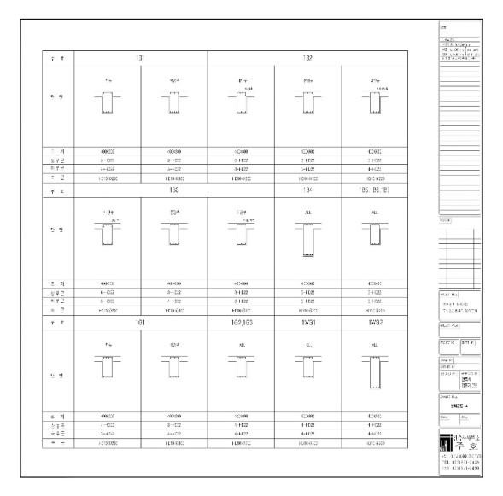
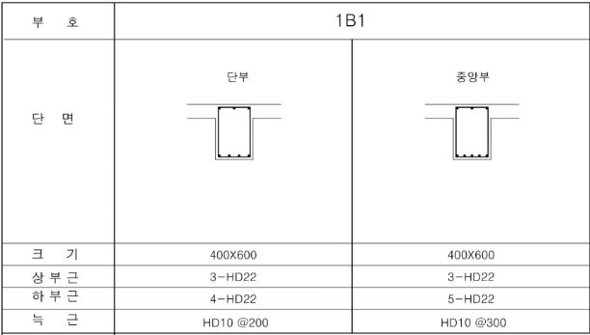
1.
산업현황
부재리스트에는 위와 같이 부재(여기서는 늑근)의 모델에 대한 정보를 가지고 있다.
<부재리스트>

Slide 6
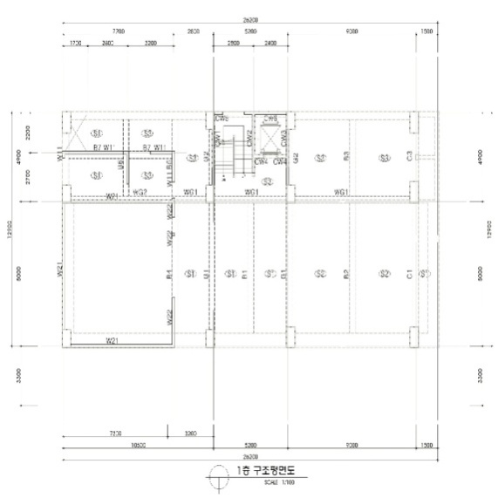
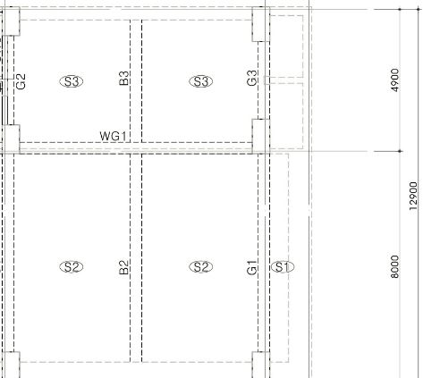
1.
산업현황
<구조평면도>
구조평면도는 건물을 수평으로 절단한 후 위에서 아래로 내려다본 형상이다. 길이정보와 각 부재들의 배치에 필요한 정보가 담겨있다.

Slide 7
1.
산업현황
층수 + 모델명
부호 1B1의 의미는 1층 구조평면도에 B1이라고 적혀있는 부재를 의미한다.
(설계사마다, 구조평면도에 1B1이라고 적혀있는경우도 있다.)
늑근의 형태를 나타내는 수치로, 아래와 같다.
600mm
400mm
늑근의 굵기(지름 10mm)를 의미한다.

Slide 8
1.
산업현황
상부
하부
상부와 하부에 배치되는 주철근의 수
주철근의 굵기(지름 22mm)

Slide 9
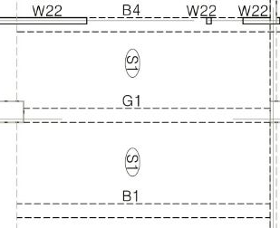
1.
산업현황
내단부
중앙부
외단부
구조평면도의 한 변은 , 내단부, 외단부, 중앙부로 구성되어 있다. 한 변을 4등분하여, 가운데 2분위 구간을 중앙부, 양쪽의 구간을 내단부, 외단부라고 부른다.
단부는 내단부와 외단부를 모두 총칭하는 말이며, All이라고 적혀있는 부분은 내단부, 외단부, 중앙부 모두를 포함한다.
부재리스트상의 파란색으로 밑줄이 쳐진 수치의 의미는 내단부와 외단부에 200mm 간격으로 늑근을 배치하라는것이며, 중앙부에는 300mm 간격으로 늑근을 배치하라는 의미이다.

Slide 10
1.
산업현황
늑근 모델명, 늑근 개수
<부재리스트>
<구조평면도>
현재, 한 층의 구조평면도에 해당하는 부재에 대한 정보는 한장 이상의 부재리스트에 담겨져 있으며, 사람이 부재리스트와 구조평면도를 참조해서, 공사에 필요한 늑근의 모델과 개수를 계산하고 있다.

Slide 11
2.
프로젝트소개
늑근 모델명, 늑근 개수
<부재리스트>
<구조평면도>
따라서, 본 프로젝트는 사람의 개입없이, 인공지능을 활용해, 부재리스트와 구조평면도에서 필요한정 보를 추출하고 해석하여, 공사에 필요한 늑근의 모델과 개수를 자동으로 산출하는데 목적을 두었다.

Slide 12
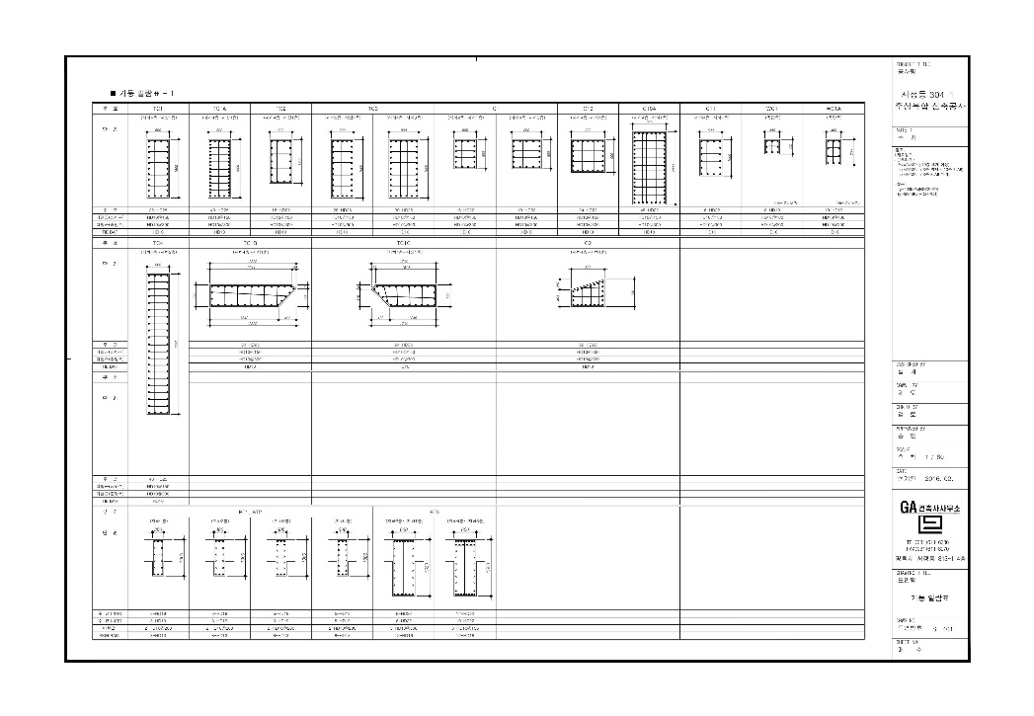
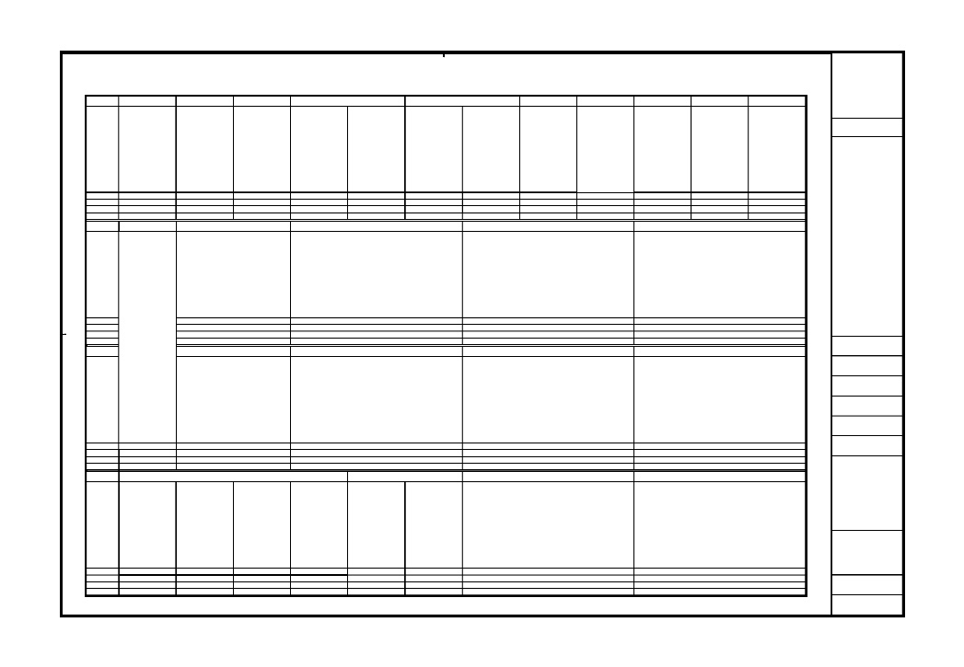
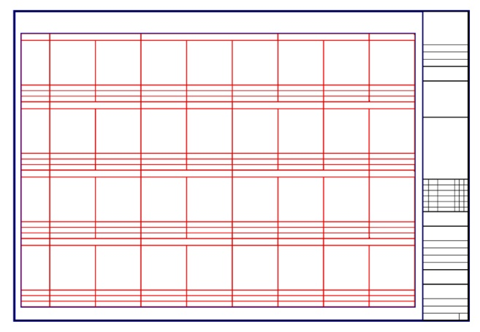
2-1.
부재리스트 해석 개요
부재리스트 해석 흐름도
영상처리를 활용한 전처리
클러스터링 기법을 활용한 셀검출
YOLO를 활용한 셀 내부 글자 검출
OCR을 활용한 글자 인식
정보통합
2. 클러스터링을 활용한 셀 검출 및 셀 이미지 저장
1. 영상처리를 활용한 전처리

Slide 13


2-1.
부재리스트 해석 개요
부재리스트 해석 흐름도
영상처리를 활용한 전처리
클러스터링 기법을 활용한 셀검출
YOLO를 활용한 셀 내부 글자 검출
OCR을 활용한 글자 인식
정보통합
3. YOLO를 활용한 셀 내부 글자 검출 및 이미지 저장
4. OCR을 활용한 글자 인식
5. 최종정보통합
3TG13
3TG14

Slide 14
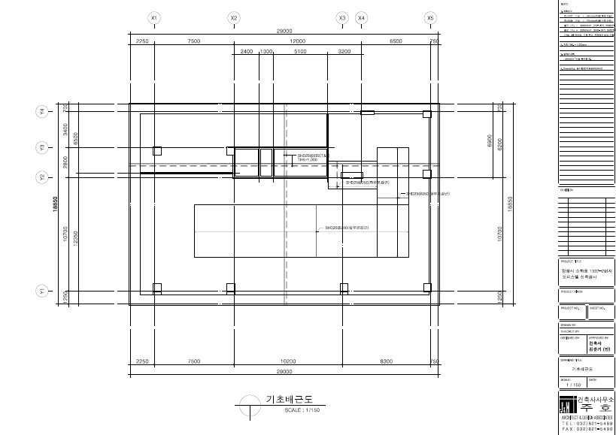
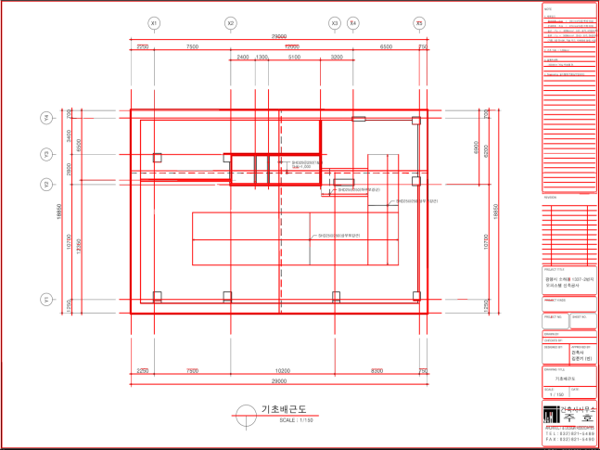
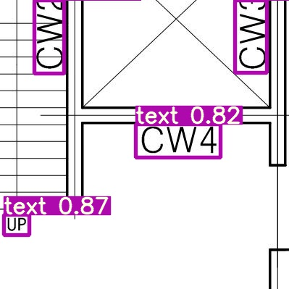
2-2.
구조평면도 해석 개요
구조평면도 해석 흐름도
구조평면도 내부 선 및 교점 검출
YOLO를 활용한 도면 내부 글자 검출
OCR을 활용한 글자 인식
글자와 선 매칭
부재리스트와 정보통합
구조평면도
내부 선검출
2. YOLO를 활용한
도면 내부 글자 검출

Slide 15
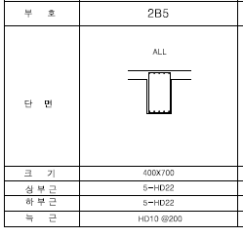
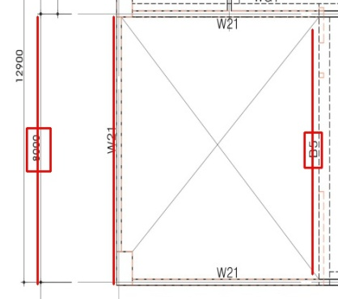
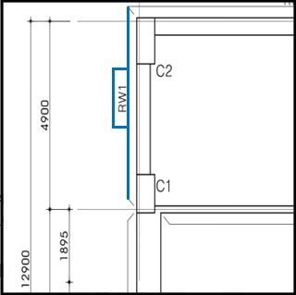
2-2.
구조평면도 해석 개요
구조평면도 해석 흐름도
구조평면도 내부 선 및 교점 검출
YOLO를 활용한 도면 내부 글자 검출
OCR을 활용한 글자 인식
글자와 선 매칭
부재리스트와 정보통합
3. OCR을 활용한 글자인식
4. 글자와 선 매칭
5. 부재리스트와
정보통합
CW2 CW3 CW4

Slide 16
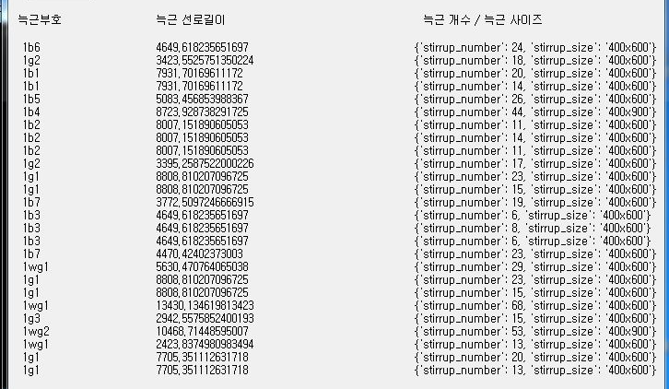
2-3.
해석결과

Slide 17
3.
현재상황
부호 | 전체 길이 (정답/예측) | 늑근 개수 (내, 중, 외) (정답/예측) | 늑근 간격 (내, 중, 외) | 크기 (정답/예측) | 비고
ⓐG1 | 8000 / 8030 | 26, 12 / 27, 14 | 150, 300 | 400*700 / 400*700 | 정답
ⓐG1 | 8000 / 8030 | 26, 12 / 27, 14 | 150, 300 | 400*700 / 400*700 | 정답
ⓑG2 | 8000 / 10070 | 26, 15 / 34, 21 | 150, 250 | 400*700 / 400*700 | 오답
ⓒG3 | 6800(?) / 7600 | 22, 16 / 26, 20 | 150, 200 | 600*700 / 600*700 | ?
ⓓG4 | 2700(?) / 4670 | 10, 8 / 19, 16 | 125, 150 | 600*700 / 600*700 | ?
ⓔG5 | 7000 / 7900 | 22, 17 / 27, 20 | 150, 200 | 500*700 / 500*700 | 정답
ⓕG6 | 7000 / 7000 | 22, 11 / 24, 12 | 150, 300 | 400*700 / 400*700 | 정답
ⓖG7 | 5000 / 2700 | 16, 12 / 10, 7 | 150, 200 | 400*700 / 400*700 | 오답
ⓖG7 | 5000 / 5000 | 16, 12 / 17, 13 | 150, 200 | 400*700 / 400*700 | 정답
ⓗG8 | 2000 / 미검출 | 15 | 125 | 400*700 | 오답
ⓘG9 | 9500 / 10000 | 31, 23 / 34, 26 | 150, 200 | 400*700 / 400*700 | 정답
ⓙG10 | 2800 / 3780 | 8, 6 / 13, 10 | 150, 200 | 400*700 / 400*700 | 오답

Slide 18
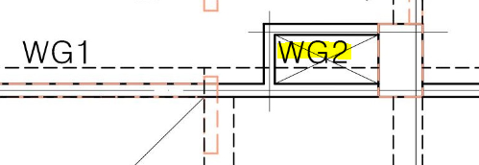
3.
현재상황
부호 | 전체 길이 | 늑근 개수 (내단부, 중앙부, 외단부) | 늑근 간격 (내, 중, 외) | 크기 | 비고
⑧CB1 | 1500 / 1465 | 7 / 8 | 200 | 400*700 / 400*700 | 정답
⑧CB1 | 1500 / 1465 | 7 / 8 | 200 | 400*700 / 400*700 | 정답
⑨CB2 | 1500 / 1260 | 7 / 7 | 200 | 400*700 / 400*700 | 정답
⑩CG1 | 1500 / 1465 | 7 / 8 | 200 | 400*700 / 400*700 | 정답
⑩CG1 | 1500 / 1450 | 7 / 8 | 200 | 400*700 / 400*700 | 정답
⑪CG2 | 1500 / 1450 | 7 / 8 | 200 | 400*700 / 400*700 | 정답
⑫WG1 | 1300 / 1460 | 6 / 8 | 200 | 400*700 / 400*700 | 오답
⑫WG1 | 1500 / 2110 | 7 / 11 | 200 | 400*700 / 400*700 | 오답
⑫WG1 | 9500 / 3490 | 47 / 18 | 200 | 400*700 / 400*700 | 오답
⑬WG2 | 3000(?) / 1170 | 23 / 10 | 125 | 400*700 / 400*700 | ?
전체 길이 (?) : 부호의 시작점과 끝점이 애매하여, 전체 길이가 부정확할 수도 있는 상황

Slide 19
3.
현재상황
어떤 늑근 모델이 몇 개 나와야하는지, 정답 데이터를 잘 모름
2. 도면의 기하학적인 정보해석의 어려움
3. 설계사마다, 도면작성 스타일이 다름
4. CAD 파일로 문제접근

Slide 20
Part 2.
금주진행상황
ion
Copyrightⓒ. Saebyeol Yu. All Rights Reserved.

Slide 21
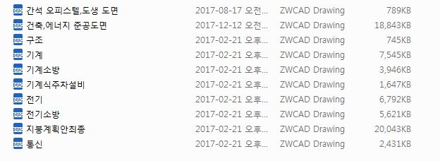
1-1.
CAD File
하나의 건물을 짓는데 필요한 CAD 파일은 다음과 같이 여러 개로 구성되어있으며, 현재, 본 프로젝트에서 관심있는 CAD 파일은 늑근에 대한 정보가 들어있는 구조도면임

Slide 22
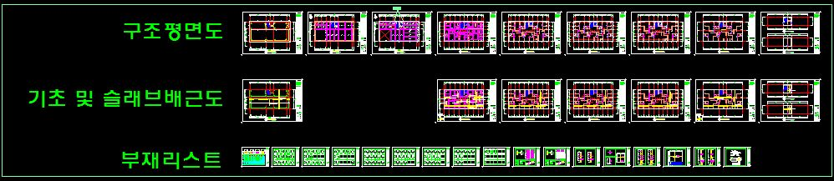
1-1.
CAD File
하나의 CAD파일에 건물의 모든 도면 데이터가 담겨져 있음

Slide 23
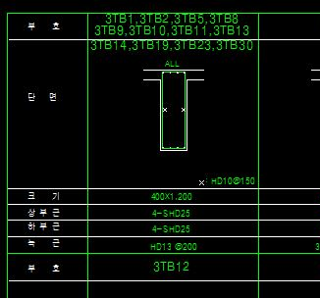
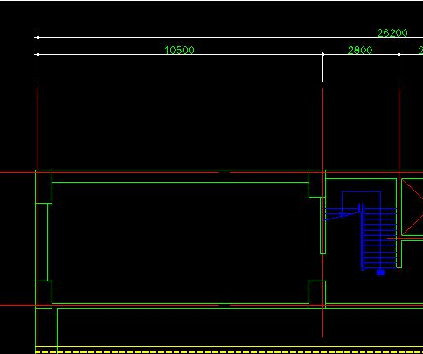
1-1.
CAD File
Entity : 도면에 있는 텍스트, 선, 점, 도형 등 배치된 모든 요소들

Slide 24
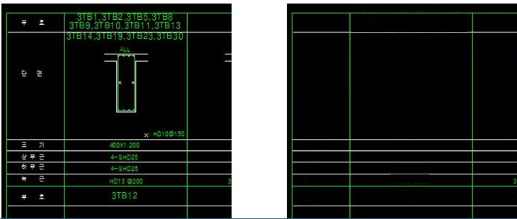
1-1.
CAD File
Entity : 도면에 있는 텍스트, 선, 점, 도형 등 배치된 모든 요소들

Slide 25
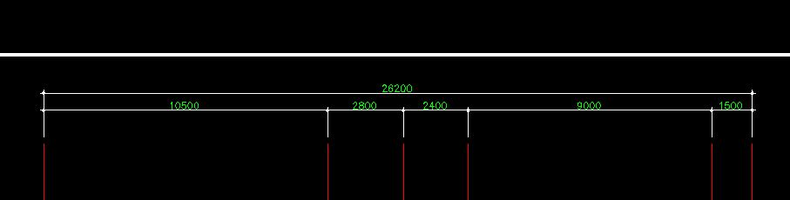
1-1.
CAD File

Slide 26
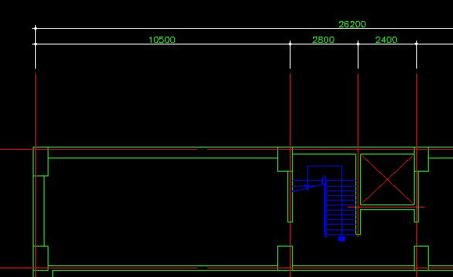
1-1.
CAD File

Slide 27
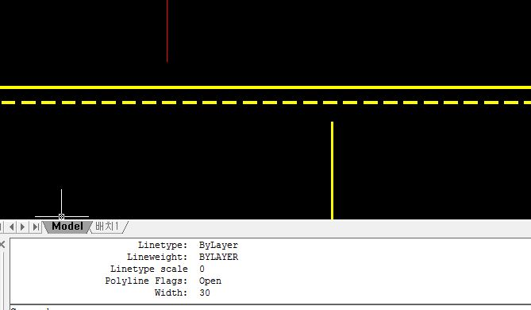
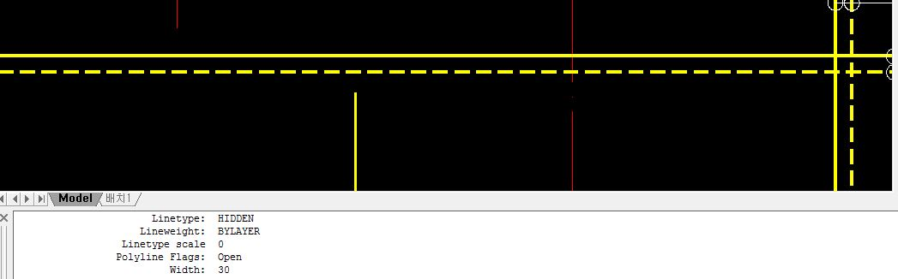

1-1.
CAD File

Slide 28
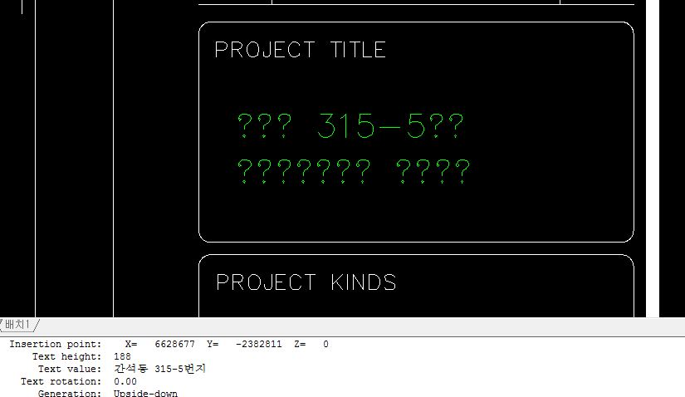
1-1.
CAD File
Parsing을 시도하기 위해, Dwg 파일을 Dxf 파일로 변환하면, 다음과 같이 텍스트가 깨지는것을 볼 수 있음
데이터를 추출하는데는 지장없음

Slide 29
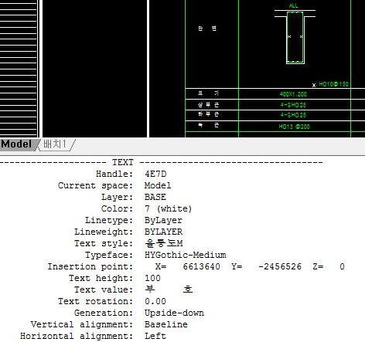
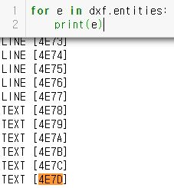
1-2.
CAD File Parsing
DxfType : Handle
(Entity들의 타입 : Entity들의 식별번호)

Slide 30
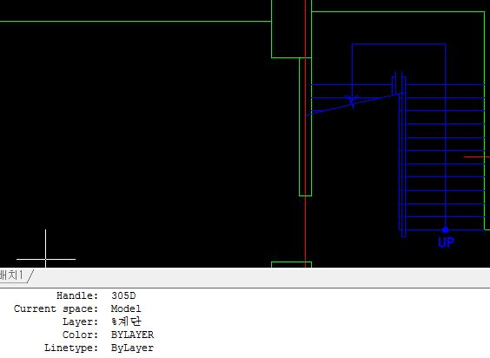
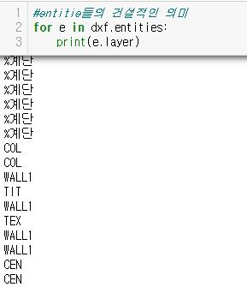
1-2.
CAD File Parsing
Entity들의 의미

Slide 31
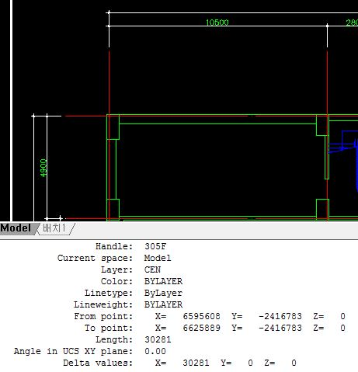
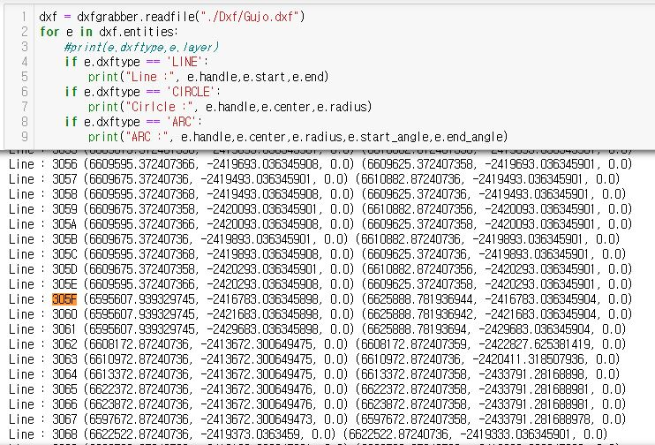
1-2.
CAD File Parsing
Line : 식별번호, 시작점좌표, 끝점좌표
Circle : 식별번호, 원의 중심좌표, 반지름
ARC : 식별번호, 호의 반지름, 호의 시작각, 끝각

Slide 32
Part 3.
향후계획
ion
Copyrightⓒ. Saebyeol Yu. All Rights Reserved.

Slide 33
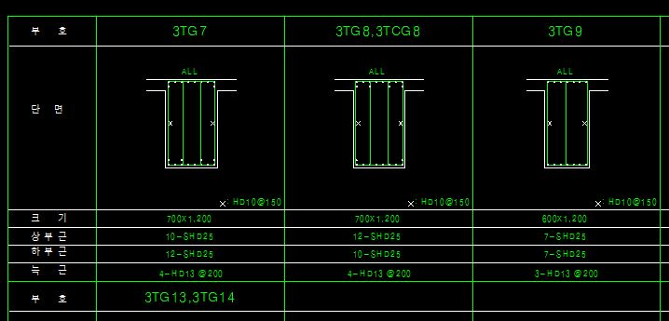
3-1.
향후계획
2021년 6월 15일 OnYou 변리사 사무소 방문
2020년 9월 18일 이후 PPT 분석 및 Image Scanning 인수인계
부재리스트 도면 Parsing 후, 같은 부호를 가진 Data 정렬 시도

